Slide 1
Informationen zum
Kindergarteneintritt am Standort Pestalozzi
für das Schuljahr 2026/2027

Slide 2

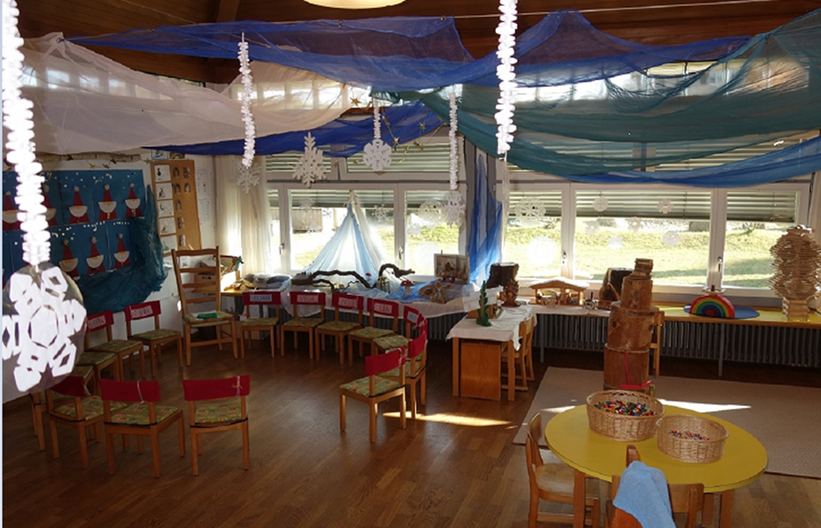

Notes:
Liebe Eltern
Es freut uns, Ihnen auf diesem Weg einen kurzen Einblick in den Kindergarten zu ermöglichen und Ihnen einige Empfehlungen als Gedankenanstoss aufzuzeigen.
Mit dem Eintritt in den Kindergarten beginnt für Ihr Kind die Bildungslaufbahn der Volksschule. Jedes Ihrer Kinder bringt für den Kindergartenstart sehr unterschiedliche Voraussetzungen mit. Für alle Kinder eröffnet sich im Kindergarten ein neuer Lebens-, Spiel- und Erfahrungsraum mit vielen sozialen Interaktionen. Damit Ihr Kind einen sanften und glücklichen Einstieg in den Kindergarten erleben darf, zählen wir Ihnen einige Empfehlungen auf. Ihr Kind muss nicht alle dieser Punkte erfüllen – sie dienen als Anregung. Sie kennen Ihr Kind am besten und können einschätzen, wo Ihr Kind steht und was es bewältigen mag.
Ihr Kind kann sich für einen Halbtag von seiner Bezugsperson trennen. Ihr Kind ist motiviert, sich in eine Kindergruppe zu integrieren. Ihr Kind kann sich teilweise selbständig beschäftigen und hat schon ein bisschen gelernt zu warten und seine Bedürfnisse zurückzustellen. Ihr Kind kann für eine gewisse Zeitdauer einer geführten Aktivität folgen. Sei diese zum Beispiel eine Geschichte hören, gemeinsam ein Spiel machen oder eine Bastelarbeit in Angriff nehmen. Ihr Kind kann sich weitestgehend allein an- und ausziehen und allein auf die Toilette. Falls es jetzt noch Windeln trägt überlegen Sie sich gut, ob es von der Entwicklung her nicht noch mehr Zeit braucht. Wir sind nicht befugt im Kindergarten Kinder zu wickeln.

Slide 3
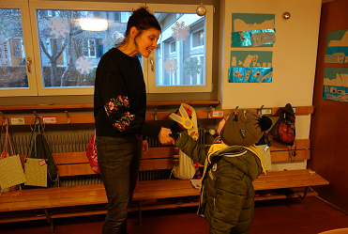
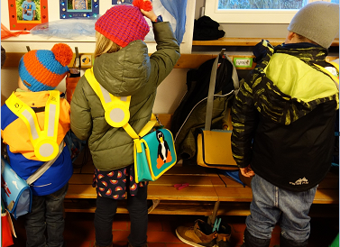
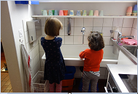
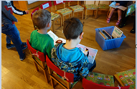
Notes:
Gerne zeigen wir Ihnen anhand einiger Bilder einen kleinen Einblick in den Kindergartenalltag. Aus Datenschutzgründen sieht man keine erkenntlichen Gesichter.
Ein Kindergartenmorgen sieht nicht in jedem Kindergarten genau gleich aus. Diese Schilderung dient als mögliches Beispiel.
Am Morgen startet der Kindergarten um 8.20 Uhr.
In der Garderobe begrüssen wir einander und die Kinder ziehen sich um.
Danach waschen sich alle die Hände und sammeln sich, bis alle da sind, mit einem Buch oder Spiel im Kreis.
3

Slide 4
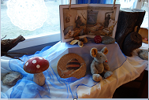
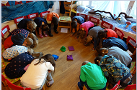
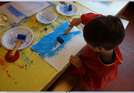
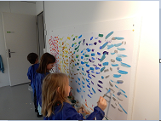
Notes:
Wenn alle da sind starten wir mit einer gemeinsamen Kreissequenz. Da wird zum Beispiel ein Bilderbuch erzählt, ein Lied eingeführt, gemeinsam ein Spiel gemacht, ein Experiment ausprobiert, Sprachspiele und Sachwissen vermittelt.
Wir arbeiten im Kindergarten mit den Kompetenzen aus dem Lehrplan 21, welche wir in diverse Themen verpacken.
Geführte Beschäftigungen finden nicht immer im Plenum statt. Oft wird auch in kleineren Gruppen an fremdbestimmten Aufträgen oder Gestaltungsaufgaben gearbeitet.
4

Slide 5
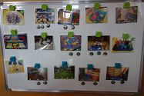
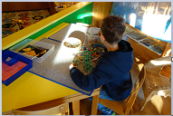
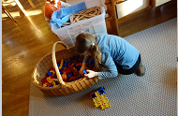
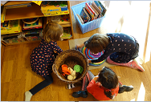
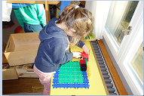
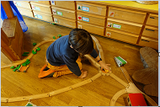
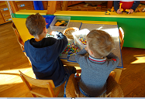
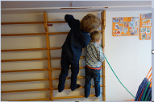
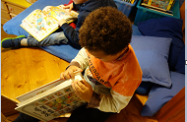
Notes:
Das «freie Spiel» stellt im Kindergarten ein zentrales und vielschichtiges Lernfeld dar. Im freien Spiel können die Kinder ihre Tätigkeiten wählen und gestalten. Viele wichtige emotionale, soziale und kognitive Prozesse finden statt. / Wenn Kinder spielen, lernen sie gleichzeitig.
5

Slide 6
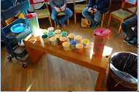
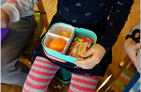
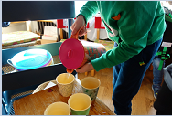
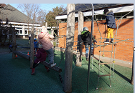
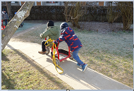
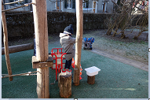
Notes:
Auch das Znüni, im Garten spielen oder die gemeinsame Gartenpause gehören zu einem Kindergarten-Tag. Zudem erledigen einige Kinder ein Ämtli und lernen so, Verantwortung zu übernehmen.
6

Slide 7
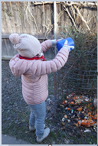
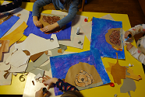
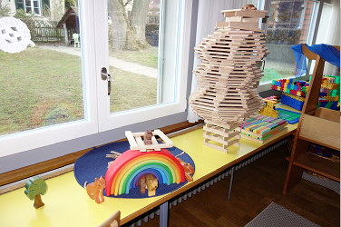
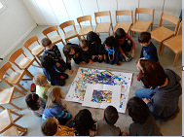

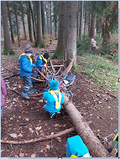
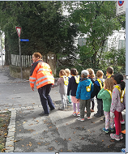
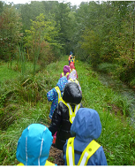
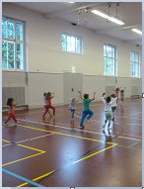
Notes:
Nach dem gemeinsamen Draussen sein, tauchen die Kinder noch einmal in das freie Spiel ein und nach dem Aufräumen der Spielangebote wird der Morgen meistens mit einem Schlusskreis beendet.
Kindergarten findet aber nicht nur im Kindergartenraum statt.
Mit den Kindern turnen wir regelmässig in der Turnhalle.
Ab und zu gehen wir in den Wald und erleben dort die Jahreszeiten hautnah.
Wir werden von Polizisten besucht und lernen, uns im Strassenverkehr richtig zu verhalten.
Manchmal machen wir auch Ausflüge ins Museum oder gehen auf die Kindergartenreise.
7

Slide 8
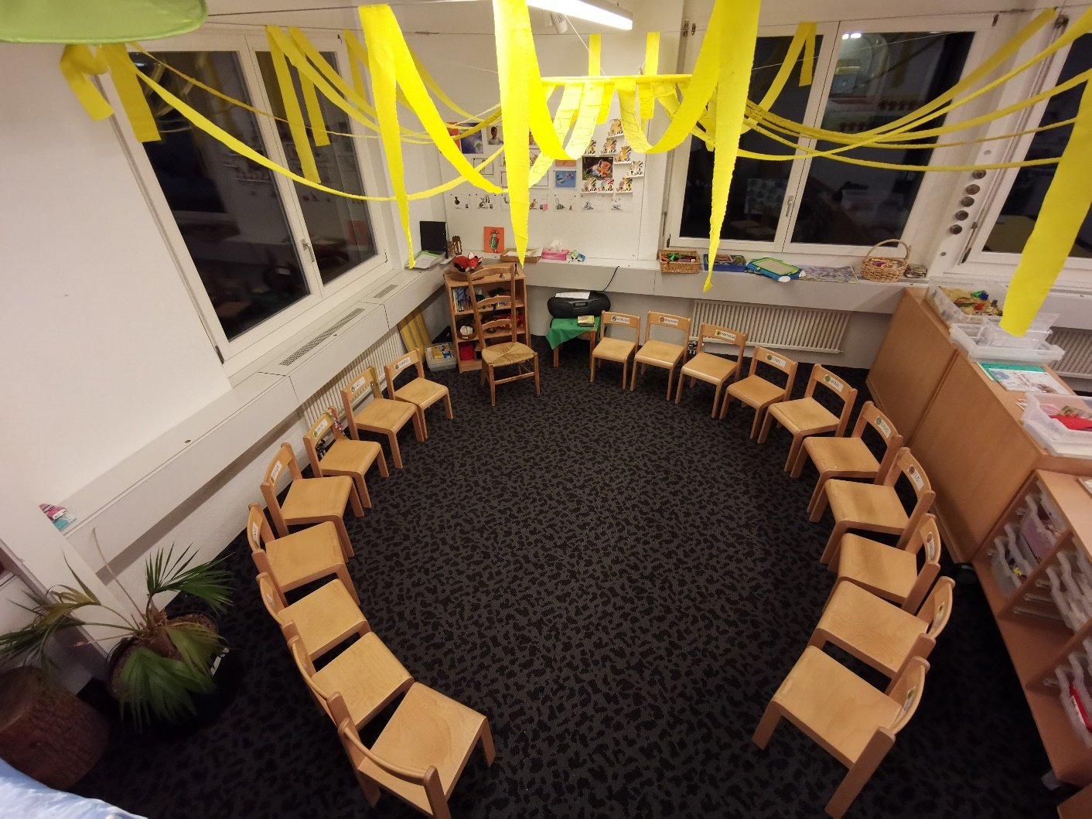
Notes:
Im Kindergarten lernen und entdecken die Kinder jeden Tag wieder Neues.
Um den Kindern einen möglichst behutsamen Kindergarteneinstieg zu ermöglichen, empfehlen wir Kindergartenlehrpersonen im ersten Kindergartenjahr das reduzierte Pensum. Dabei ist uns das Wohle Ihres Kindes am wichtigsten. Das reduzierte Pensum ermöglicht den Kindern einen sanfteren Kindergarteneinstieg.
Die Kinder verpassen während dieser Zeit nichts. Wir haben die Erfahrung gemacht, dass die Kinder dadurch weniger müde und emotional stabiler sind. Der Entwicklungsstand der Kinder in diesem Alter ist sehr unterschiedlich, so ist es möglich, dass einige Kinder bereits im ersten Kindergartenjahr das volle Pensum bewältigen können. Und für andere Kinder macht es Sinn, im ersten Kindergartenjahr, das reduzierte Pensum zu wählen. Sie, liebe Eltern, kennen Ihr Kind am besten und wissen, welches Pensum von der Entwicklung her, am sinnvollsten ist.
Das reduzierte Pensum kann in Absprache mit der Kindergartenlehrperson während dem Jahr aufgehoben werden. Dabei wird auf den Entwicklungsstand der Kinder Rücksicht genommen.
Falls Sie den Eindruck haben, dass Ihr Kind für den Kindergarteneintritt noch nicht bereit ist, können Sie Ihr Kind für ein Jahr zurückstellen und es erst ein Jahr später in den Kindergarten schicken. Es hat danach immer noch Anspruch auf zwei Jahre Kindergarten.
Wir freuen uns sehr auf Ihre Kinder und wünschen ihnen eine wunderbare, erfüllte, lehrreiche und glückliche Kindergartenzeit.
8

